Slide 1
Cum poți schimba LUMEA?
Notes:
Lumea se poate schimba cu ajutorul: literaturii, artelor plastice, filozofie, medicină, invenții, prin greșeli

Slide 2
Ce ai face dacă ai trăi într-o societate în care...
Notes:
Ce ai face dacă ai trăi într-o societate care consideră că...?

Slide 3
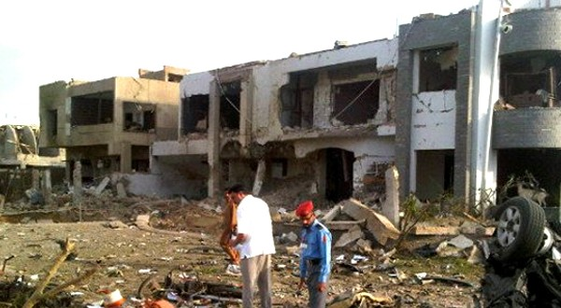
... din 2009 până în prezent, școlile de fete sunt atacate cu bombe?
Notes:
Ce ți se pare șocant la acest text?
- școală de fete în anul 2009?
- sunt atacate fete?

Slide 5
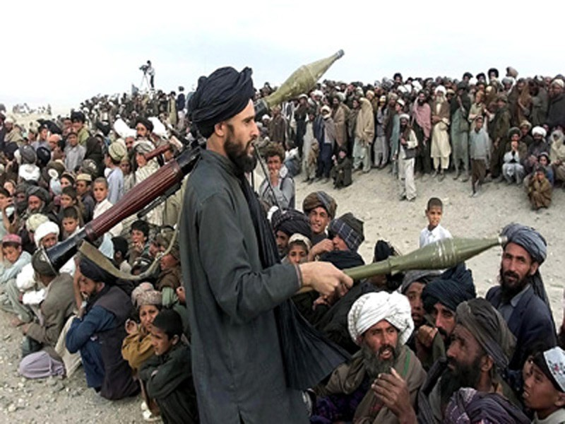
Taliban este termenul utilizat pentru o persoană care aparține unei mișcări politico-religioase musulmane și fundamentaliste, răspândite în Pakistan și mai ales în Afghanistan din 1993.

Slide 6
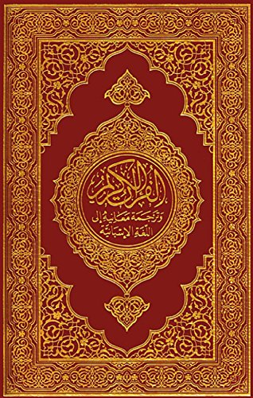
Interdicții impuse:
Interzicerea utilizării camerelor foto, video și a altor mijloace de înregistrare
Interzicerea folosirii televiziunii, Internetului, cinematografelor
Muzica este interzisă, cu excepția cântării versurilor din Coran.

Slide 7
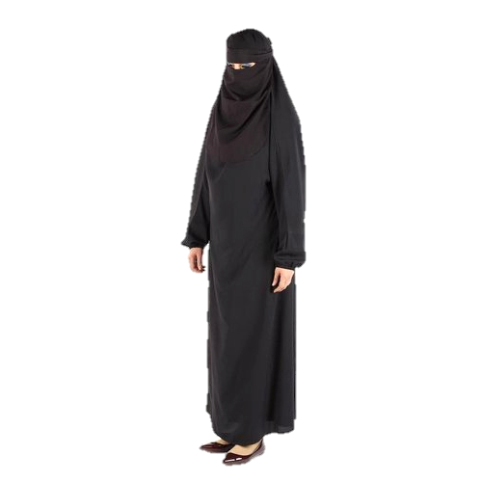
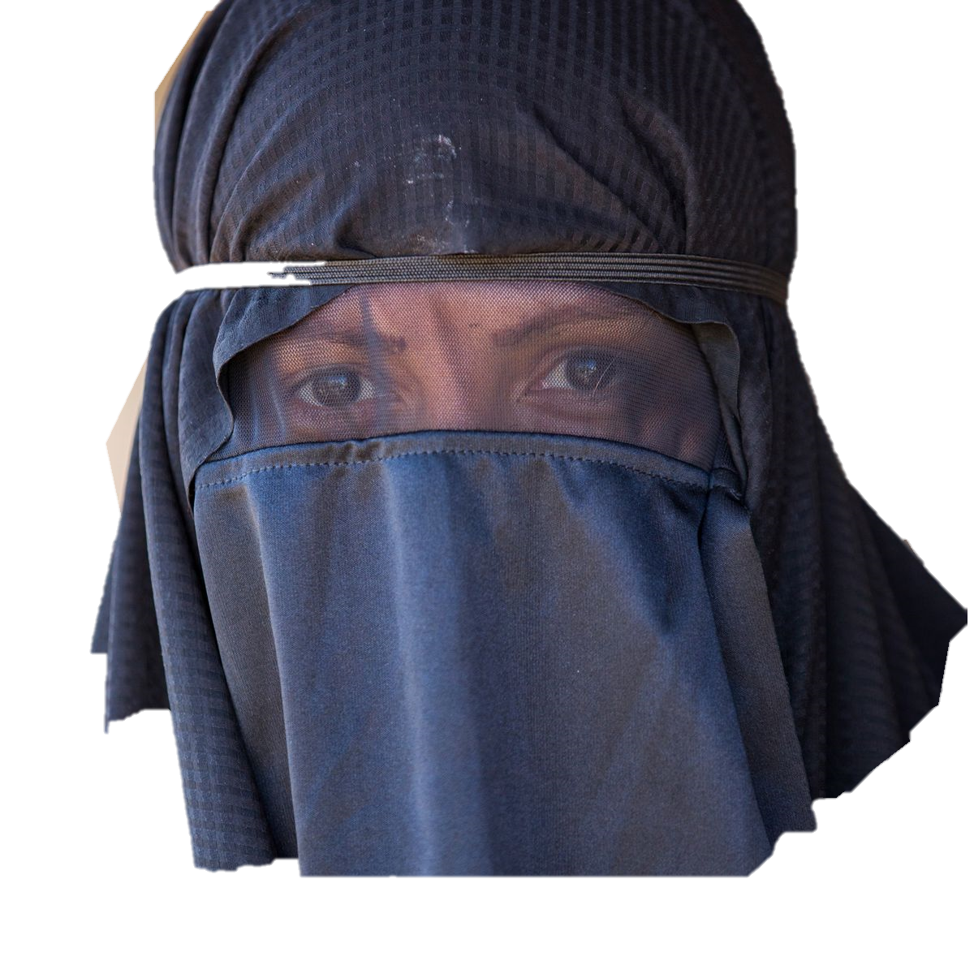
Interdicții impuse
femeilor:
Femeile trebuie să se acopere cu burka
Femeile nu au voie să citească, să scrie sau să meargă la școală,
Femeile nu au voie să aibă un loc de muncă sau să conducă o mașină

Slide 8
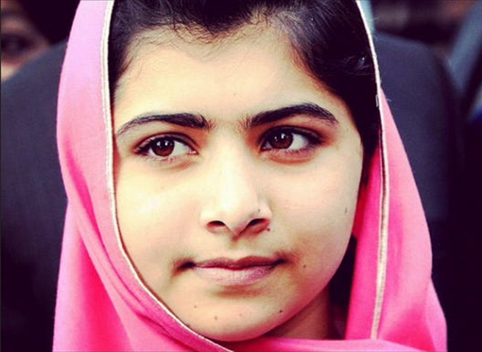
Malala Yousafzai, născută în 1997 în Pakistan, a început încă de la vârsta de zece ani o campanie pentru educația fetelor, fiindcă talibanii le interziseseră acestora accesul la învățământul public.

Slide 9
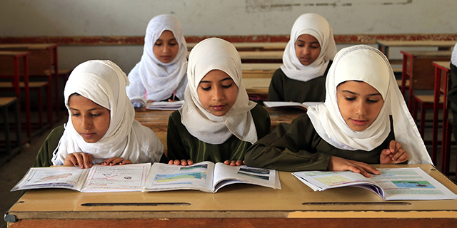
În 2009, toate școlile de fete din Pakistan trebuiau închise. Cu toate acestea, Malala a continuat să militeze pentru educarea fetelor, mergând la școala particulară a tatălui ei.

Slide 10
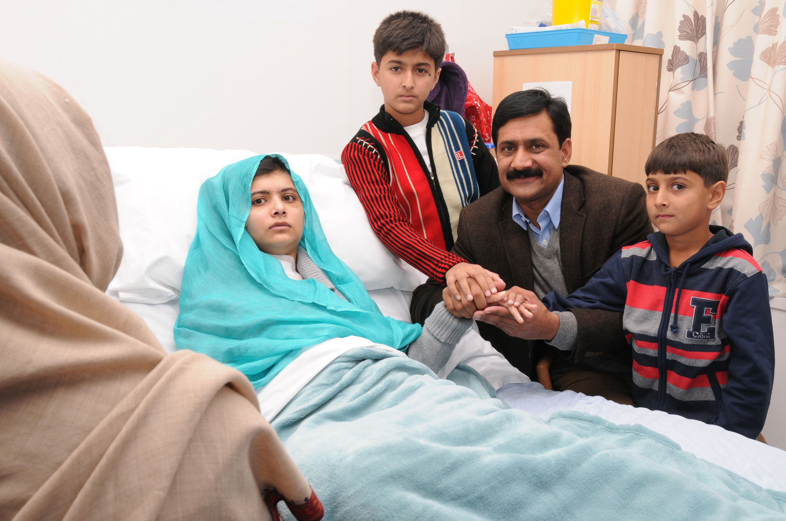
În 2012, în timp ce se întorcea acasă cu autobuzul școlar, a fost împușcată. Din fericire, a supraviețuit. Pentru că talibanii au continuat cu amenințările, Malala și, mai apoi, familia ei s-au refugiat în Marea Britanie.

Slide 11
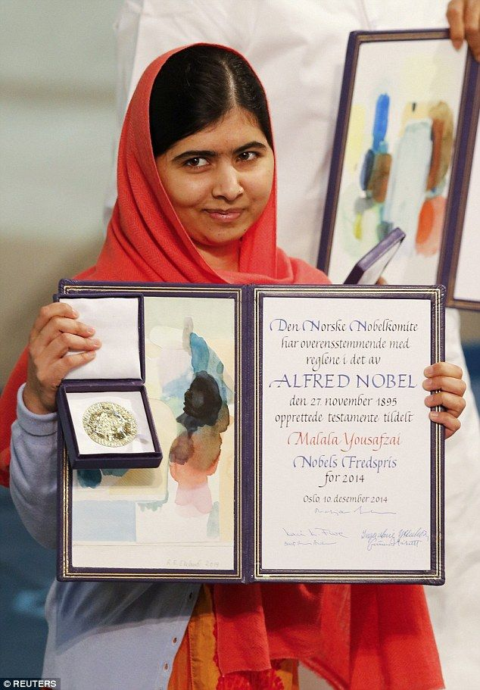
În 2014, Malala Yousafzai a primit Premiul Nobel pentru Pace, fiind cea mai tânără deținătoare a acestui premiu. Din 2015, în semn de omagiu, numele ei a fost dat unei stele.

Slide 12
Ce vom face azi?
Vom căuta informații în fragment despre personaje, indici de timp și spațiu
Vom citi un fragment din cartea „Eu sunt Malala”
Ne vom nota primele impresii despre fragmentul citit
Vom discuta despre semnificațiile fragmentului

Slide 13
Eu sunt Malala
Noi pagini – alte idei
A
de Malala Yousafzai
Patricia McCormick

Slide 15
Într-o zi, la începutul lui 2012, eram în Karachi, ca invitați ai GEO TV, și o jurnalistă pakistaneză care trăia în Alaska a venit să ne vadă; văzuse videoclipul din New York Times și voia să mă cunoască. Voia și să-l întâlnească pe tata, să-i spună ceva. Am văzut că avea ochii în lacrimi; apoi s-a dus cu tatăl meu la calculator. Păreau tulburați și au închis în grabă pagina la care se uitau. Puțin mai târziu, tatei i-a sunat telefonul. S-a dus să vorbească undeva unde nu putea fi auzit și a revenit alb la față.
— Ce s-a întâmplat? l-am întrebat. E ceva ce nu-mi spui.

Slide 16
Întotdeauna vorbise cu mine de la egal la egal, dar acum îmi dădeam seama că încerca să decidă dacă să mă protejeze de acel lucru sau să mi-l spună. A oftat din greu și mi-a arătat la ce se uitase pe calculator.
Mi-a căutat numele pe Google. „Malala Yousafzai“, spuneau talibanii, „ar trebui să fie omorâtă“.
Era acolo, negru pe alb. Eram amenințată cu moartea.
Cred că știusem că momentul acela putea veni; și acum, iată-l.

Slide 17
Mi-am amintit de diminețile din 2009, când s-a redeschis școala și trebuia să merg până acolo cu cărțile ascunse sub văl. Eram atât de înfricoșată atunci. Dar mă schimbasem mult. Eram cu trei ani mai mare, călătorisem și ținusem discursuri, câștigasem premii. Mă uitam la cineva care-mi cerea moartea – o invitație pe care un terorist o făcea altuia: „Haide, împușc-o!“ – și rămâneam cât se poate de calmă. Era de parcă aș fi citit despre altcineva.

Slide 18
M-am uitat din nou la mesajul de pe ecran. Apoi am închis laptopul și nu am mai citit niciodată cuvintele acelea. Se întâmplase ce era mai rău. Eram în vizorul talibanilor. Acum trebuia să mă întorc să fac ceea ce eram menită să fac.
Eu eram calmă, dar dragul meu tată era în pragul plânsului.
— Ești bine, jani mă întreba el.
— Aba, i-am spus, încercând să-l liniștesc, toată lumea știe că trebuie să murim cândva. Nimeni nu poate opri moartea. Nu contează dacă vine de la un taliban sau de la cancer.

Slide 19
Nu era convins.
— Poate că ar trebui să oprim campania asta pentru o vreme. Poate că ar trebui să intrăm în hibernare.
Tatăl meu paștun, mândru și neînfricat, era zguduit într-un fel cum nu-l mai văzusem. Și știam de ce. Una era să fie el în vizorul talibanilor. Spunea mereu: „Lasă-i să mă omoare. O să mor pentru lucrurile în care cred.“
Dar nu-și închipuise niciodată că talibanii aveau să-și verse furia asupra unui copil. Asupra mea.

Slide 20
Am privit chipul nefericit al tatei și am știut că avea să-mi respecte decizia, indiferent care ar fi fost aceea. Dar nu aveam nicio decizie de luat. Asta era menirea mea. O forță extraordinară venise să locuiască în mine, ceva mai mare și mai puternic decât mine, și mă făcuse neînfricată. Acum era rândul meu să-i dau tatei o doză din curajul pe care el mi-l insuflase întotdeauna.
— Aba, i-am zis, tu mi-ai spus că, de vom crede în ceva mai mare decât viața noastră, atunci vocile noastre se vor înmulți, chiar și după ce vom muri. Nu ne putem opri acum.

Slide 21
A înțeles, dar mi-a zis că trebuie să fim atenți ce spunem și cui.
În drum spre casă m-am întrebat ce m-aș face dacă un taliban ar veni să mă omoare.
Ei bine, mi-aș fi scos pantoful și l-aș fi aruncat în el.
Dar apoi m-am gândit: „Dacă arunci cu pantoful într-un taliban, nu mai e nicio diferență între tine și el. Nu trebuie să-i tratezi pe alții cu cruzime. Trebuie să li te opui prin pace și prin dialog.“

Slide 22
„Malala“, mi-am zis: „spune-i ce e în inima ta. Că vrei educație. Pentru tine. Pentru toate fetele. Pentru sora sau fata lui. Pentru el.“
Asta aveam de gând să fac. Apoi mi-am spus: „Acum poți să faci ce vrei.“

Slide 23
jani = draga mea
Cuvinte necunoscute:
Karachi = oraș din sudul Pakistanului
aba = termen afectuos pentru cuvântul tată
paștun = locuitor al unei provincii din
nord-vestul Pakistanului

Slide 24
Cadranele
Cel mai mult mi-a plăcut... | Nu mi-a plăcut că ...
Am descoperit că... | Nu am înțeles de ce ...

Slide 25
Scheletul....textului

Slide 26
Cine sunt persoanele care apar în text?

Slide 27
Unde și când se petrec întâmplările din fragmentul dat?

Slide 28
Pentru ce luptă Malala?

Slide 29
Menționează ce sentimente trăiește Malala.

Slide 30
Are Malala trăsăturile unui erou?

Slide 31
Care sunt trăsăturile Malalei?

Slide 32
Temă de casă
Scrie-i o scrisoare Malalei în care să îi precizezi părerea și sentimentele tale cu privire la campania pentru drepturile fetelor la educație.

Slide 33
